Slide 1





TRƯỜNG TIỂU HỌC ĐOÀN LẬP
CHÀO MỪNG CÁC EM ĐẾN VỚI TIẾT
TIẾNG VIỆT LỚP 1
Giáo viên: Đào Thị Tho

Slide 2



TIẾNG VIỆT 1

Slide 3
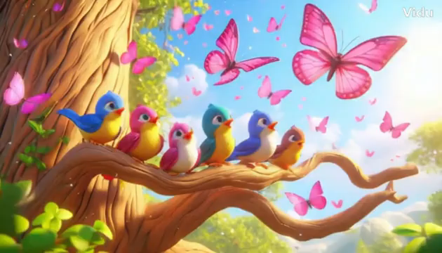

Slide 4

Khởi động
1

Slide 5


Slide 6





Slide 7
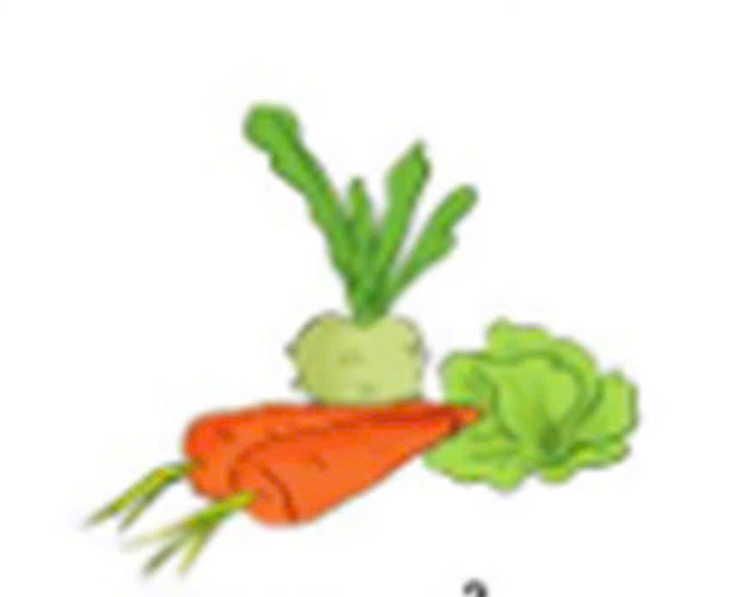

Slide 8


Slide 9
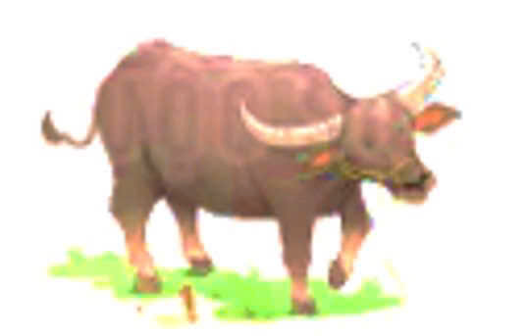

Slide 10


Slide 11
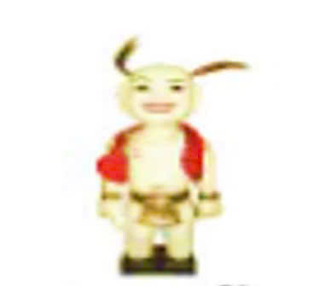

Slide 12


Slide 14
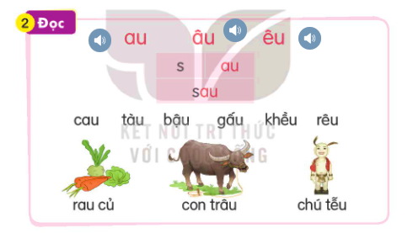

Slide 15
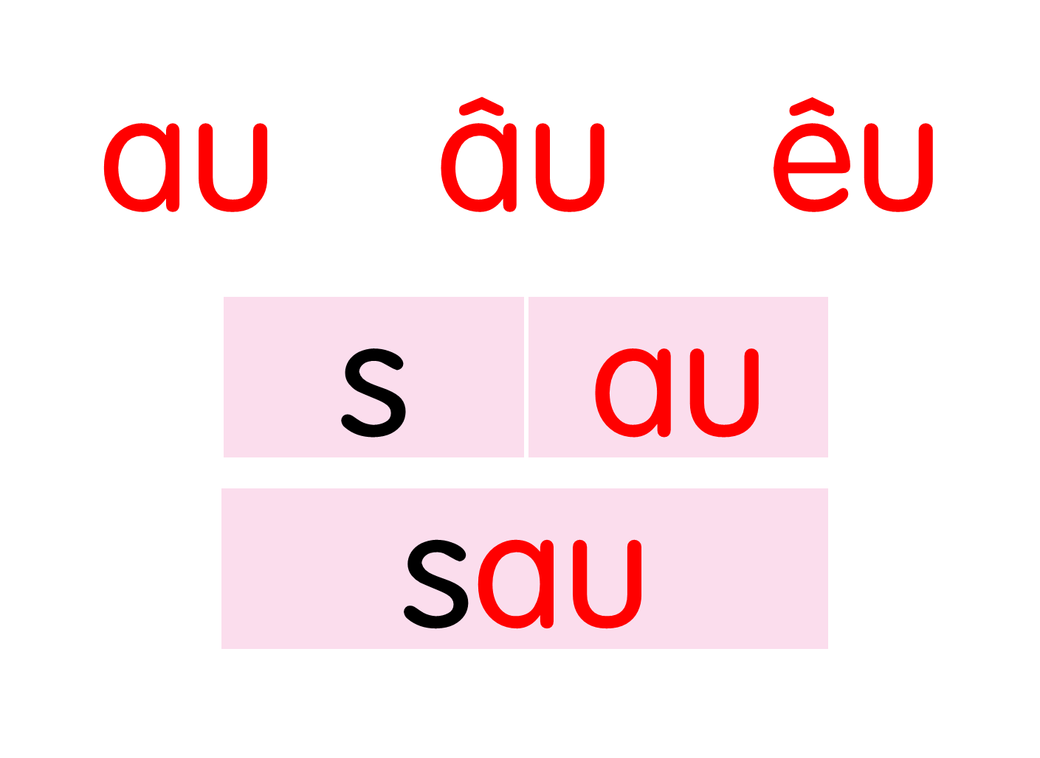
rau củ
con trâu
chú tễu

Slide 16
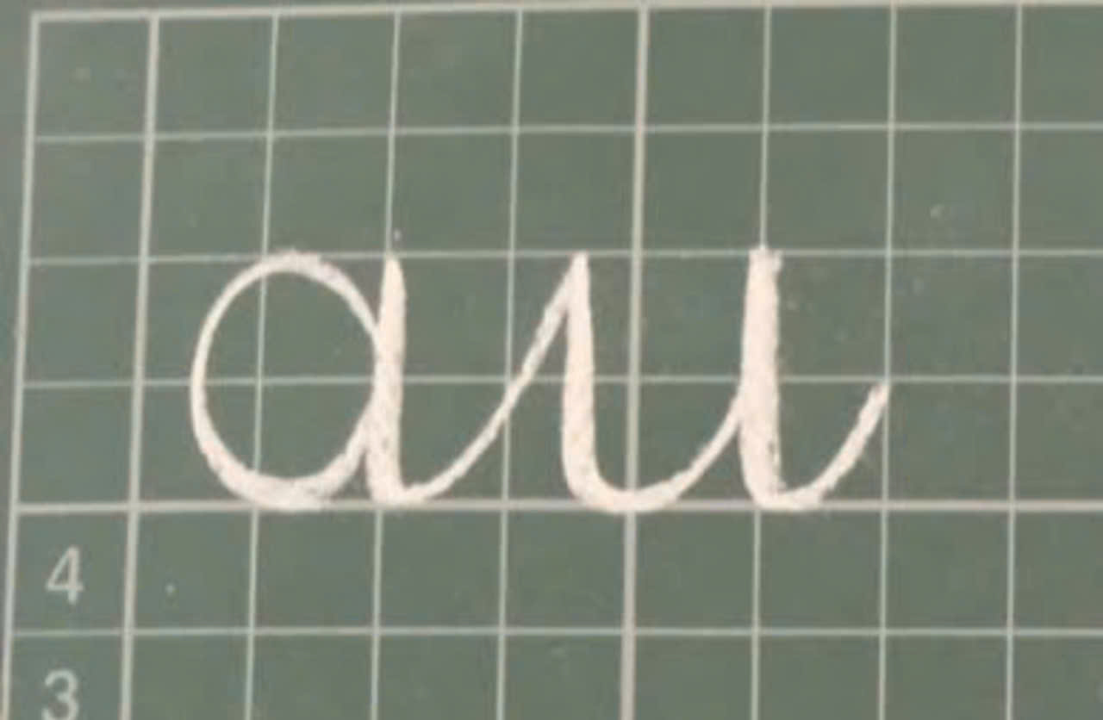
Hướng dẫn viết bảng
4

Slide 17
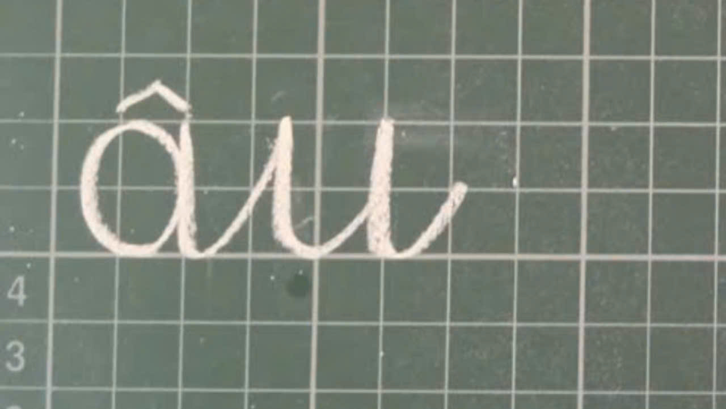
Hướng dẫn viết bảng
4

Slide 18
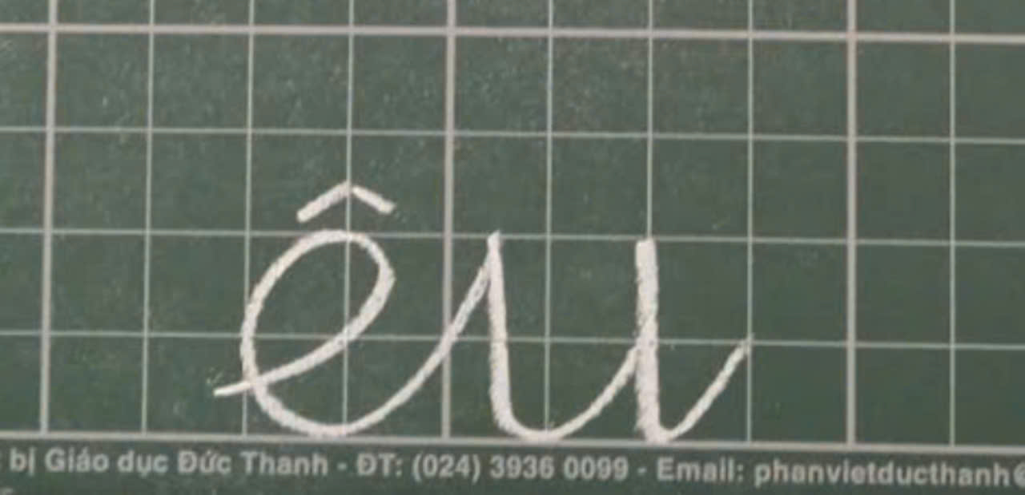
Hướng dẫn viết bảng
4

Slide 19
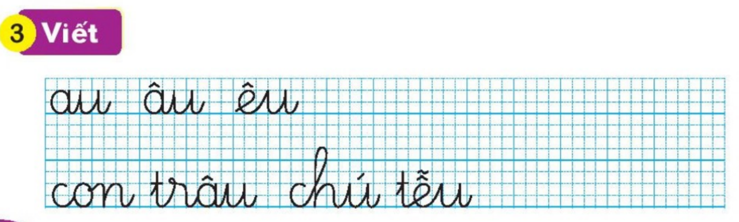

Slide 20
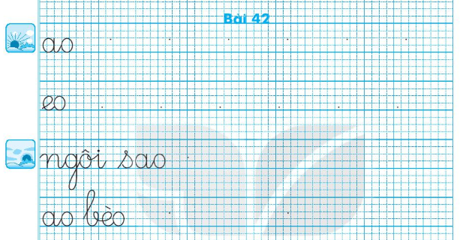

Slide 21
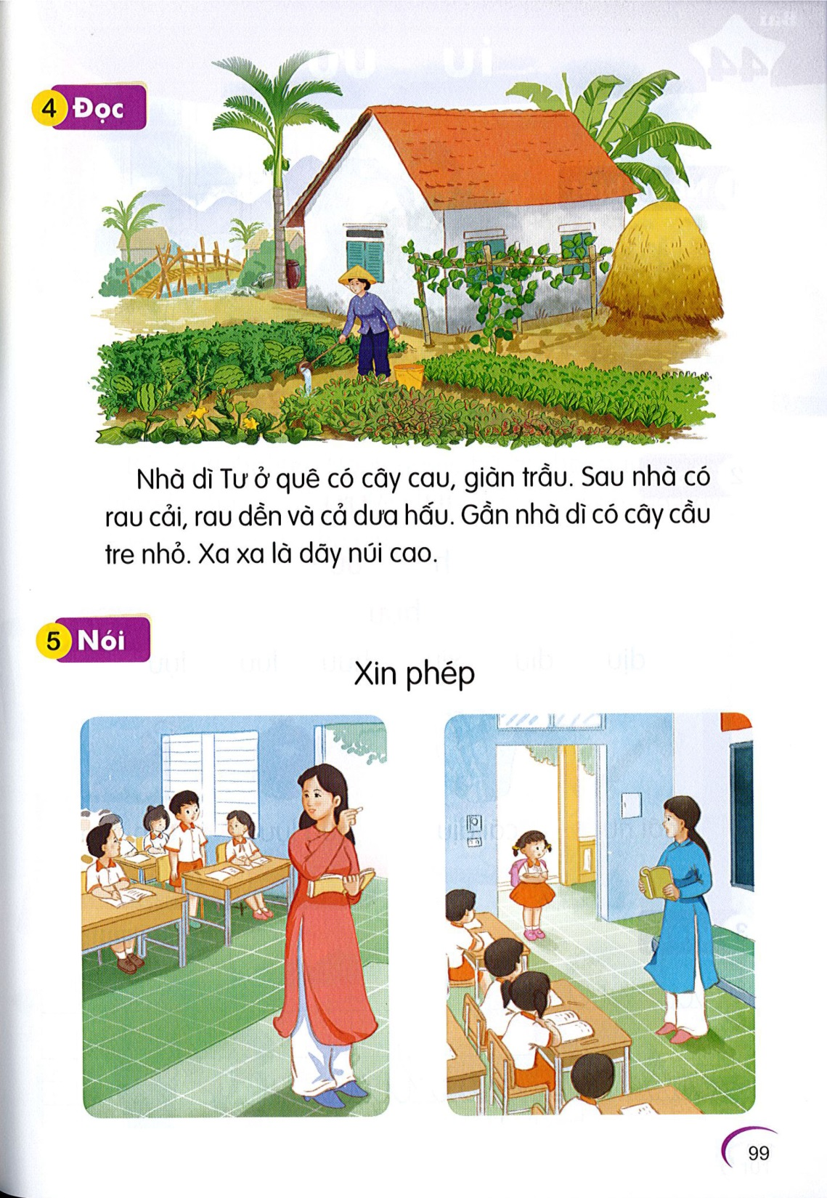
Đọc
6
1
2
Nhà dì Tư ở quê có cây cau, giàn trầu. Sau nhà có rau cải, rau dền và cả dưa hấu. Gần nhà dì có cây cầu tre nhỏ. Xa xa là dãy núi cao.
3
4

Slide 22
cau
trầu
sau
rau
hấu
cầu

Slide 23
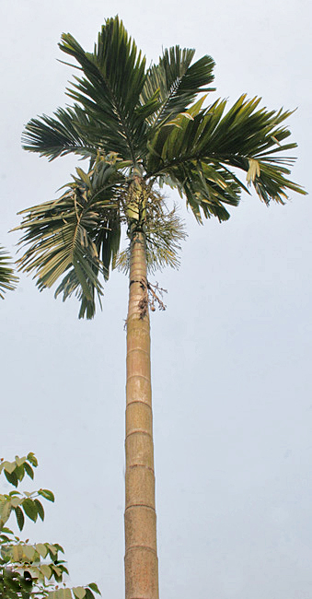
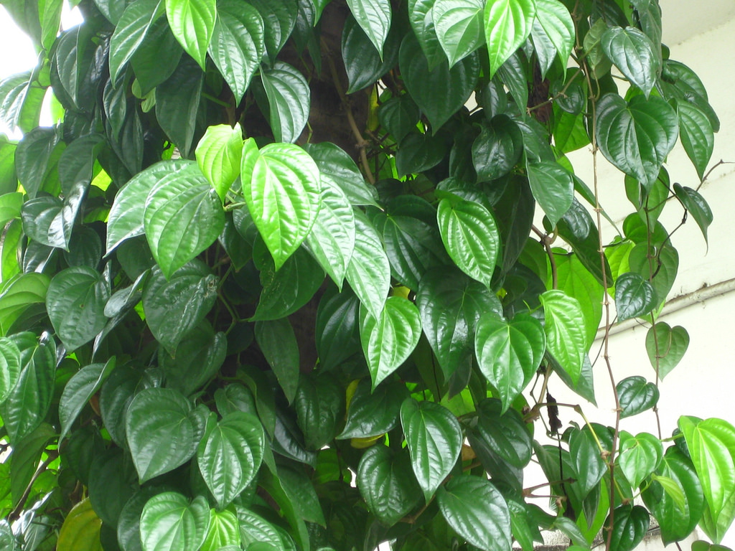
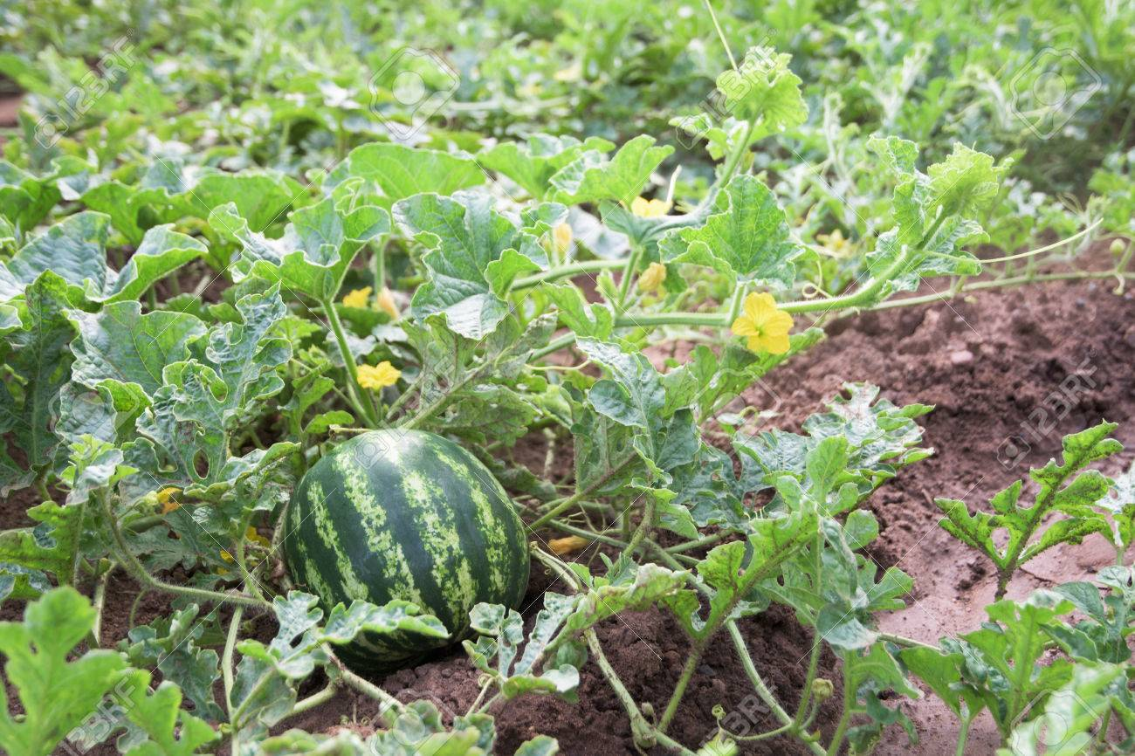
cau
trầu
dưa hấu

Slide 24
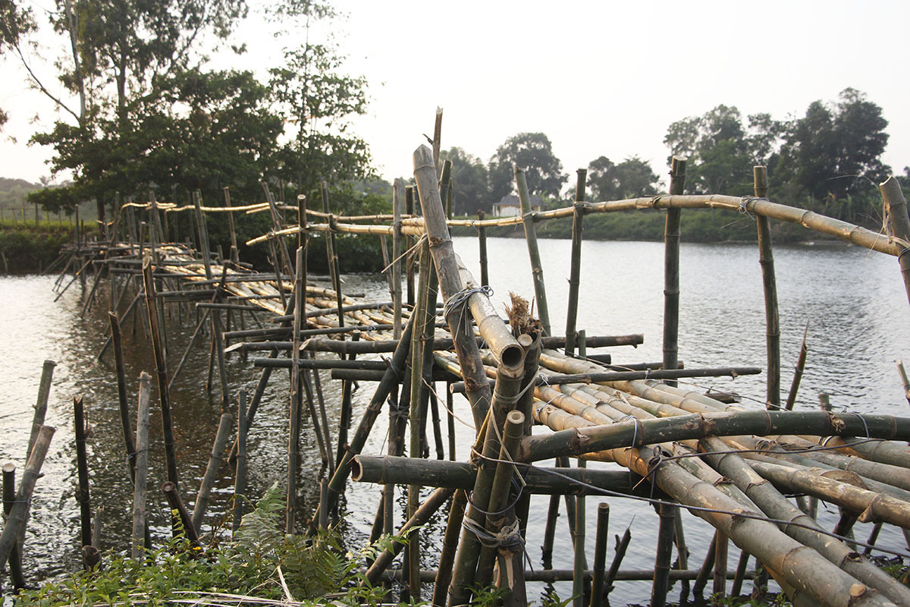
cầu
tre

Slide 25
Nhà dì Tư ở quê có cây cau, giàn trầu. Sau nhà có rau cải, rau dền và cả dưa hấu. Gần nhà dì có cây cầu tre nhỏ. Xa xa là dãy núi cao.
Nhà dì Tư ở đâu?
Nhà dì Tư có cây gì?
Sau nhà dì có những loài cây nào?
Gần nhà dì có cái gì?
Xa xa có gì?

Slide 26

rau củ
con trâu
chú tễu
Nhà dì Tư ở quê có cây cau, giàn trầu. Sau nhà có rau cải, rau dền và cả dưa hấu. Gần nhà dì có cây cầu tre nhỏ. Xa xa là dãy núi cao.

Slide 27
Nói
7
Xin phép

Slide 28


Slide 29
rau củ
con trâu
chú tễu
Nhà dì Tư ở quê có cây cau, giàn trầu. Sau nhà có rau cải, rau dền và cả dưa hấu. Gần nhà dì có cây cầu tre nhỏ. Xa xa là dãy núi cao.

Slide 30


